Slide 1
Понятие ,цели ,задачи социального обслуживания молодежи
Подготовила студентка 2 курса
ОРМ
Маремкулова Ангелина

Slide 2
Актуальность темы
Молодежная политика государства представляет собой не только один из базовых направлений политики государства, но и важным фактором многих сторон социально-экономической и политической жизни в нашей стране. Это подтверждается тем фактом, что в настоящее время молодежь составляет порядка 27% населения России. Следовательно, от того, как решаются проблемы молодежи России, зависит текущая жизнеспособность и будущее страны.
Актуальность социального обслуживания молодёжи обусловлена неудовлетворительным социальным положением большей части молодёжи в Российской Федерации. Об этом свидетельствуют, например, ухудшающаяся демографическая ситуация, высокая смертность в молодом возрасте, проблемы в получении образования, отсутствие у значительной части молодых семей нормальных условий для жизни и осуществления репродуктивных функций, высокий уровень преступности в молодёжной среде, увеличение числа молодых граждан, живущих за чертой бедности.

Slide 3
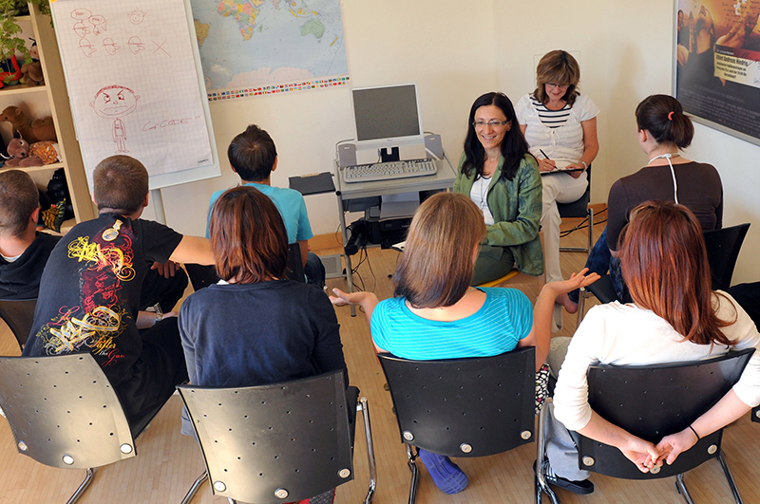

Slide 4
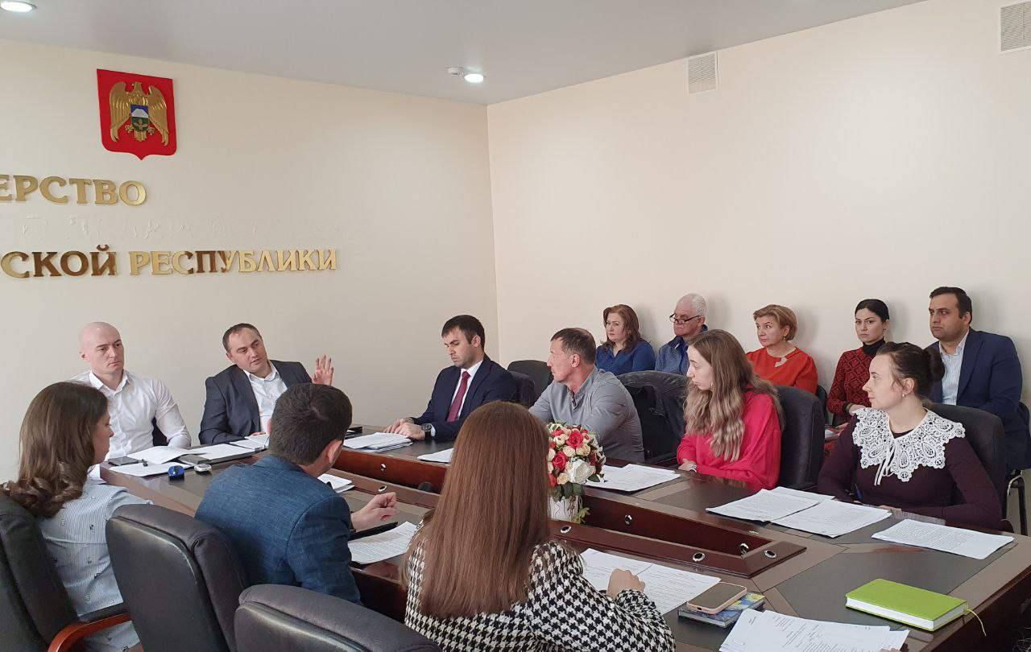
Понятие социального обслуживания молодежи
Социальное обслуживание молодёжи — это формирование благоприятных условий для гармоничного развития молодого человека, способствующих формированию и развитию личности и вовлечения человека в общественную жизнь

Slide 5
1.обеспечение реализации государственной молодёжной политики посредством решения острых социальных проблем молодёжи; . 2 защита прав и законных интересов молодых граждан; 3. создание условий для решения социальных, материальных и жилищных проблем молодёжи; 4.организация обучения молодёжи; 5.обеспечение занятости и отдыха; 6.формирование здорового образа жизни; 7.поддержка молодой семьи, талантливой молодёжи, молодёжных и детских общественных объединений; 8.содействие духовному и физическому развитию молодёжи, воспитание гражданственности и патриотизма.
Цели социального обслуживания молодёжи:

Slide 6
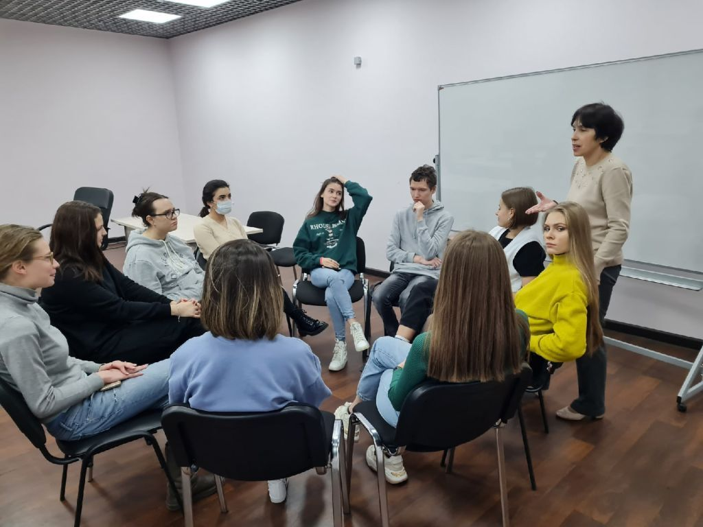

Slide 7
Задачи социального обслуживания молодёжи:
1.участие в осуществлении мер, связанных с проведением государственной молодёжной политики;
2.обеспечение социального обслуживания молодёжи и оказание социальных услуг молодым гражданам различных возрастных групп;
3.развитие социальных служб для молодёжи и иных учреждений органов по делам молодёжи;
4.участие в нормативном и методическом обеспечении, реализации региональных и местных программ по решению социальных проблем молодёжи
5.предоставление социальных услуг молодым гражданам, попавшим в трудную жизненную ситуацию и нуждающимся в помощи общества и государства;
6.адаптация и социальная реабилитация детей и подростков с индивидуальными особенностями и трудностями социализации («группа риска»
7.содействие занятости молодых граждан, осуществление работы по формированию профессиональной ориентации молодёжи в сфере труда, по их трудоустройству, организация посильной трудовой деятельности подростков в соответствии с их возрастом и интересами

Slide 8
вывод
Социальная работа с молодёжью многогранна и необходима для того, чтобы самая незащищённая прослойка населения не подверглась негативным факторам, которые могут нанести ущерб не только их жизни, но и всей безопасности страны. Деятельность учреждений социального обслуживания молодежи должна строиться на индивидуальном подходе к каждому , нуждающемуся в помощи, стимулируя его активность в решении проблемы. У большинства молодых людей нет опыта обращения в учреждения социального обслуживания, поэтому так необходимо информировать население о возможности получения помощи и поддержки в данных структурах

